Slide 1
Вымярэнне ветру пры дапамозе сігналаў навігацыйных станцый
Навігацыйны вецер -- вымярэнне каардынат РЗД, ажыццяўляецца пры дапамозе 8-мі навігацыйных станцый “Амега”. Навігацыйны метад распрацаваны ў ЗША і прызначаны для караблей надвор’я. Сутнасць метада тая ж – вызначыць каардынаты шара, які ляціць у паветры, і пабудаваць гарызантальныя праекцыі яго траекторыі палёту.

Slide 2
Размяшчэнне навігацыйных станцый ЗША “Амега”

Slide 3
Актынаметрычнае радыёзандзіраванне

Slide 4
Актынаметрычны радыёзонд
Актынаметрычны РЗД уяўляе прыстаўку (радыёметр) да звычайнага аэралагічнага РЗД:
1 – радыёзонд у кажуху; 2 – датчык тэмпературы;
3 – актынаметрычны радыёметр, вынесеныя за межы кажуха.
Вымяральны пераўтваральнік радыяцыі (радыёметр) складаецца з паўправадніковых тэрмарэзістараў

Slide 5
На цяперашні час у азаназондах выкарыстоўваюць наступныя вымяральныя пераўтваральнікі:
• аптычныя;
• электрахімічныя;
• хемалюмінесцэнтныя.

Slide 6
Электрахімічныя азаназонды дзйнічаюць на выкарыстанні хімічнай рэакцыі паміж солямі шчолачы, азонам і вадой:
2KJ + O₃ + H₂O = 2KOH + J₂ + O₂,
У выніку такой рэакцыі з ёдзістага калія азон вылучае свабодны ёд, паяўленне якога ў вадзе надае ёй электраправоднасць. Ток у ланцугу будзе прапарцыянальны колькасці азону.

Slide 7
Самалётнае зандзіраванне
Першыя вымярэнні метэаралагічных велічынь праводзіліся простымі самалётнымі метэарографамі, якія ўяўлялі сабой самапісцы з гадзіннікавым механізмам.
1 – прыёмнік ціску; 2 – ахоўная шахта; 3 – пучок валос; 4 – анемометр; 5 – пяро скорасці ветру; 6 – пяро вільготнасці; 7 – пяро тэмпературы; 8 – пяро ціску; 9 – барабан са стужкай.

Slide 8
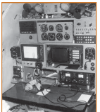
Сучасны самалёт-метэаралагічная лабараторыя для даследавання атмасферы з выноснай стралой, напоўненай датчыкамі-пераўтваральнікамі фізічных велічынь у электрычныя сігналы;
Датчыкі на фюзеляжу самалёта-метэалабаратрыі
Прыёма-вылічальны комплекс

Slide 9
Ракетнае зандзіраванне
Ракетнае зандзіраванне забяспечвае назіраннямі за фізікай верхніх слаёў атмасферы. Інфармацыя аб стане і будове верхняй атмасферы неабходна для праектавання і эксплуатацыі ў ёй лятальных апаратаў, а таксама для распрацоўкі прагнозаў.
Атмасфера падзяляецца на сярэднюю
(15–80 км) і верхнюю атмасферу. Першая ўключае ў сябе страта- і мезасферу,
а другая – тэрмасферу і экзасферу.

Slide 10
Міжнародная сетка станцый ракетнага зандзіравання атмасферы Ракетныя даныя паступаюць па каналам сувязі ў Сусветную службу надвор’я, дзе выкарыстоўваюцца ў міжнароднай сістэме папярэджання аб стратасферных пацяпленнях.

Slide 11
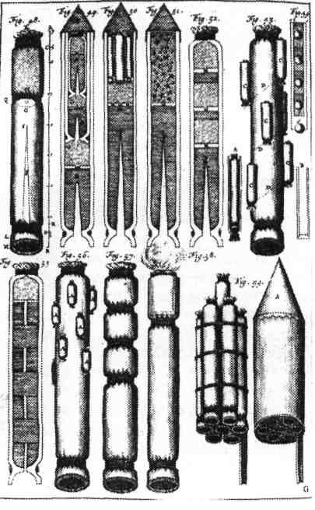
Метэаралагічныя ракеты запускаюцца з паверхні Зямлі, з борта карабля, з борта самалёта і з борта аэрастата
Гравюра разнастайных канструкцый ракет з кнігі К. Семяновіча
“Вялікае мастацтва артылерыі” (1650)
Метэаралагічная ракета
ў момант запуску
Розныя тыпы
метэаракет

Slide 12
Аэрастатнае зандзіраванне
Аэрастатам называюць апарат, які лятае ў паветры. Пад’ёмная сіла ствараецца за кошт сілы Архімеда, якая ўзнікая дзякуючы таму, што абалонка аэрастата напаўняецца лёгкім газам, удзельная вага якога менш за ўдзельную вагу паветра.

Slide 13
Канструктыўная схема аэрастата з адкрытай абалонкай
Аэрастат складаецца з абалонкі 3, падвешанай сістэмы 1 і падвескі прыбораў 5. Абалонка аэрастата можа быць адкрытай, паўзакрытай і закрытай. Адкрытая абалонка, яе ўнутраны аб’ём, звязана з атмасфера праз апендыкс 4, які служыць для выпуска лішняга газа. Для напаўнення абалонкі газам служыць апендыкс 2.

Slide 14
Карабельнае зандзіраванне
Караблі надвор’я -- пастаянна дзеючымі ГМС, размяшчаюцца ў фіксаваных раёнах Сусветнага акіяна. На караблях надвор’я праводзяцца метэаралагічныя, акіяналагічныя і гідрабіялагічныя назіранні, аэралагічнае зандзіраванне атмасферы – запускі радыёзондаў і метэаралагічных ракет, а таксама вымярэнні тэмпературы паверхнявага слою і на розных глыбінях, а таксама хімічнага забруджвання акіяна.

